Slide 1
CHÀO ĐÓN CÁC EM ĐẾN VỚI TIẾT HỌC MỚI!

Slide 2
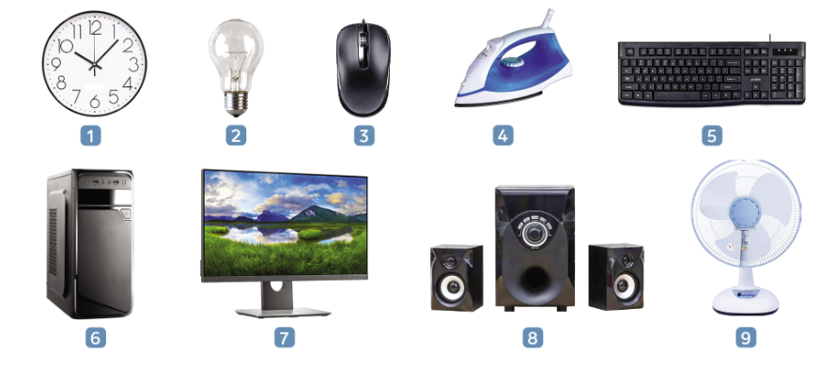
KHỞI ĐỘNG
Trong các vật dụng dưới đây, em hãy lựa chọn những thiết bị để ghép thành một máy tính:
?

Slide 3
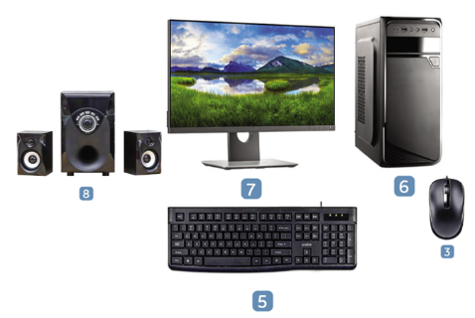
KHỞI ĐỘNG
Các thiết bị để tạo thành một máy tính hoàn chỉnh là:
Màn hình máy tính.
Thân máy.
Bàn phím.
Chuột máy.
Loa.
➔

Slide 4
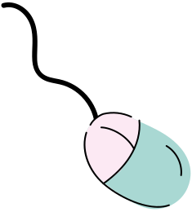
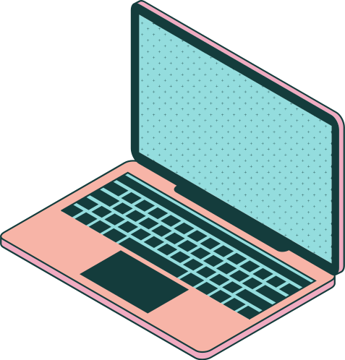
Chủ đề A1: Khám phá máy tính
BÀI 2:
NHỮNG MÁY TÍNH THÔNG DỤNG

Slide 5
Nội dung bài học
01
02
03
04
Những máy tính thông dụng
Các thành phần cơ bản của từng loại máy tính
Luyện tập
Vận dụng

Slide 6
1. Những máy tính thông dụng
Hoạt động 1: Tìm hiểu những máy tính thông dụng
Chơi trò chơi “Ghép cặp đúng”
Luật chơi:
Các em sẽ phải ghép các tên gọi của từng loại máy tính với những đặc điểm của chúng sao cho phù hợp.

Slide 7
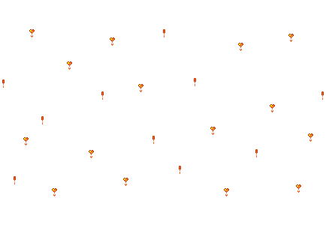
TÔI LÀ AI?
Các bộ phận của tôi rời rạc và thường được kết nối với nhau bằng dây cáp
A. Máy tính để bàn
C. Máy tính bảng
B. Máy tính xách tay
D. Điện thoại thông minh

Slide 8
TÔI LÀ AI?
Tôi có bàn phím ảo và chuột cảm ứng, tôi là thành viên thứ 3 trong gia đình máy tính
A. Máy tính để bàn
C. Máy tính bảng
B. Máy tính xách tay
D. Điện thoại thông minh

Slide 9
TÔI LÀ AI?
Tôi có kích thước nhỏ gọn nhất trong
gia đình máy tính.
A. Máy tính để bàn
C. Máy tính bảng
B. Máy tính xách tay
D. Điện thoại thông minh

Slide 10
TÔI LÀ AI?
Tôi được để trên bàn làm việc và không thể mang theo di chuyển mọi nơi.
A. Máy tính để bàn
C. Máy tính bảng
B. Máy tính xách tay
D. Điện thoại thông minh

Slide 11
TÔI LÀ AI?
Các bộ phận của tôi được gắn liền với nhau thành một khối.
A. Máy tính để bàn
C. Máy tính bảng
B. Máy tính xách tay
D. Điện thoại thông minh

Slide 12
TÔI LÀ AI?
Kích thước của tôi như một quyển sách. Người ta có thể mang đi vì kích thước nhỏ gọn.
A. Máy tính để bàn
C. Máy tính bảng
B. Máy tính xách tay
D. Điện thoại thông minh

Slide 13
TÔI LÀ AI?
kích thước thân mình tôi giống như một
chiếc bảng con.
A. Máy tính để bàn
C. Máy tính bảng
B. Máy tính xách tay
D. Điện thoại thông minh

Slide 14
TÔI LÀ AI?
Tôi cũng có bàn phím ảo và chuột cảm ứng nhưng tôi là em út trong gia đình máy tính.
A. Máy tính để bàn
C. Máy tính bảng
B. Máy tính xách tay
D. Điện thoại thông minh

Slide 15
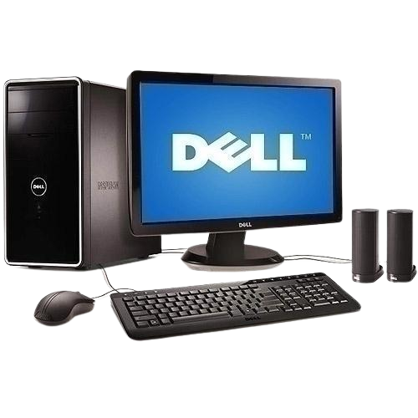
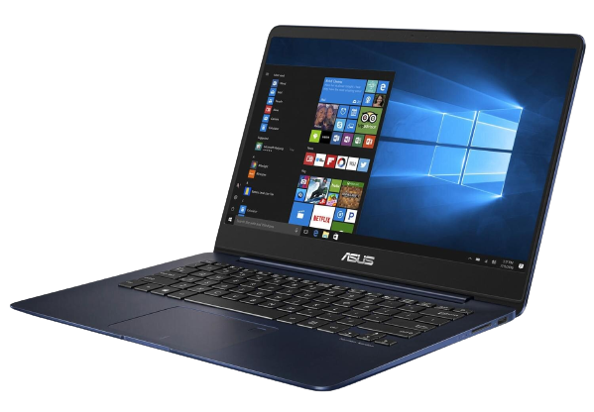
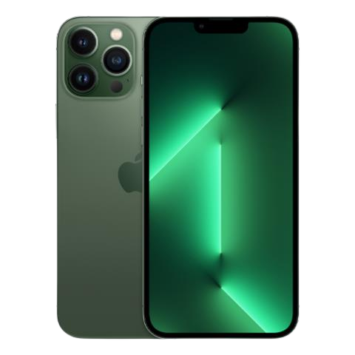
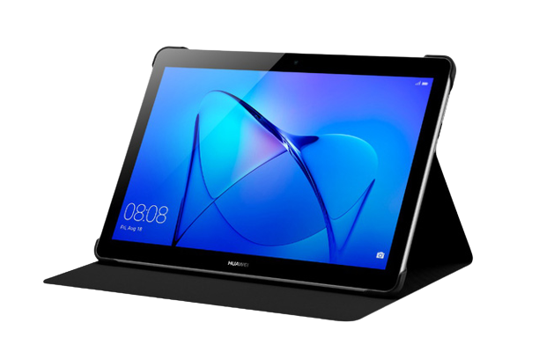
Máy tính xách tay
Máy tính để bàn
Điện thoại
thông minh
Máy tính bảng
Một số loại máy tính thông dụng

Slide 16
Có nhiều loại máy tính thông dụng khác nhau: máy tính để bàn, máy tính xách tay, máy tính bảng và điện thoại thông minh.
Chúng được sử dụng phổ biến trong tất cả các hoạt động của đời sống và xã hội.

Slide 17
2. Các thành phần cơ bản của từng loại máy tính
Hoạt động 2: Tìm hiểu thành phần cơ bản của từng loại máy tính
Máy tính để bàn có chuột cảm ứng không nhỉ?

Slide 18
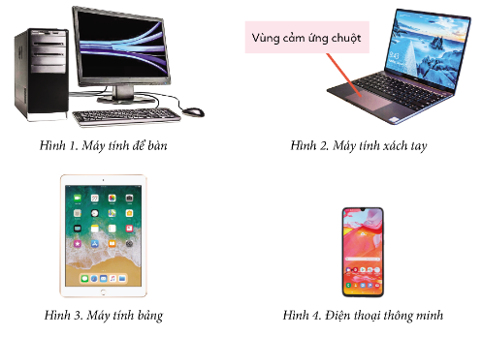
Em hãy chỉ ra thân máy, màn hình, bàn phím và chuột của từng loại máy tính trong các hình dưới đây.
?

Slide 19
Thân máy
Màn hình
Chuột
Bàn phím
Máy tính để bàn

Slide 20
Máy tính bảng
Điện thoại thông minh
Máy tính bảng, điện thoại thông minh: có màn hình cảm ứng
Màn hình cảm ứng vừa là thiết bị vào vừa là thiết bị ra.
Thao tác: điều khiển máy tính qua màn hình cảm ứng này bằng ngón tay hoặc bút cảm ứng.

Slide 21
Vùng cảm ứng chuột
Máy tính xách tay
Máy tính xách tay: có vùng cảm ứng chuột:
Thao tác: dùng ngón tay tác động lên vùng cảm ứng chuột để thực hiện thao tác với chuột máy tính.

Slide 22
Những máy tính thông dụng bao gồm: máy tính để bàn, máy tính xách tay, máy tính bảng và điện thoại thông minh.
Màn hình cảm ứng của máy tính bảng, điện thoại thông minh và một số loại máy tính khác cũng là thiết bị đưa thông tin vào.

Slide 23
3. LUYỆN TẬP
?
Trong các câu sau, câu nào đúng?
1. Máy tính để bàn có 4 thành phần cơ bản gắn liền với nhau.
☑
2. Máy tính xách tay có bàn phím, chuột cùng gắn trên thân máy, còn màn hình đóng, mở được.
☑
3. Máy tính bảng có 4 thành phần cơ bản rời nhau.
☒
4. Điện thoại thông minh giống máy tính bảng nhưng kích thước lớn hơn.
☒

Slide 24
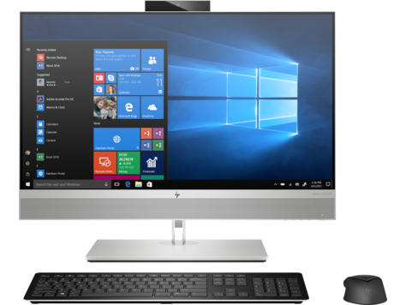
4. VẬN DỤNG
Chiếc máy tính để bàn sau có gì khác so với những chiếc máy tính để bàn thông thường?
?
Màn hình của máy tính được tích hợp thân máy.
Chuột và bàn phím là các thiết bị kết nối không dây.
Máy tính để bàn All in one

Slide 25
Hướng dẫn về nhà
Ôn tập lại nội dung bài học
Luyện tập quan sát các máy tính xung quanh
Chuẩn bị cho bài học mới bài 3: Em tập sử dụng chuột

Slide 26
CẢM ƠN CÁC EM ĐÃ CHÚ Ý LẮNG NGHE BÀI GIẢNG!

